Slide 1
17 marzo 1861: la proclamazione del Regno d'Italia

Slide 2
La proclamazione del Regno d'Italia fu l'atto formale che sancì la nascita del Regno d'Italia. Avvenne con un atto normativo del Regno di Sardegna sabaudo col quale Vittorio Emanuele II assunse per sé e per i suoi successori il titolo di Re d'Italia. Con la legge n. 7 del 5 maggio 1861, fu istituito l'anniversario dell'Unità d'Italia, festa nazionale, con ricorrenza la prima domenica di Giugno di ogni anno.

Slide 3
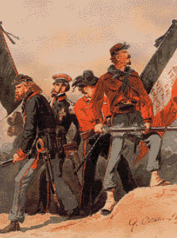
Guerre d’indipendenza italiane
Le guerre d'indipendenza italiane furono tre conflitti che ebbero come esito l'estensione territoriale del Regno di Sardegna e la proclamazione del Regno d'Italia. Tali eventi furono gli episodi principali del Risorgimento e furono il punto di arrivo della politica del Regno di Sardegna, guidato dal primo ministro conte di Cavour, e dei vari movimenti e gruppi (fra cui quelli ispirati da Giuseppe Mazzini) che a partire dalla fine delle guerre napoleoniche difendevano l'unificazione delle terre abitate da italiani.

Slide 4
Prima guerra di indipendenza
Il re di Sardegna Carlo Alberto di Savoia, il 23 marzo 1848, si pose a capo di una coalizione di Stati italiani e dichiarò guerra all'Austria, nell'intento di conquistare il Regno Lombardo-Veneto. Nelle prime fasi la guerra fu favorevole alle truppe guidate da Carlo Alberto di Savoia, ma quando il Papa si ritirò dal conflitto poiché l'impero austriaco aveva minacciato uno scisma, la maggior parte degli stati italiani ritirò il proprio appoggio all'impresa. Rimase così solo il Piemonte sabaudo a combattere contro l'Austria.
La prima guerra d'indipendenza si concluse nel marzo del 1849, con la vittoria dell’esercito imperiale austriaco.

Slide 5
Seconda guerra di indipendenza
La seconda guerra d'indipendenza italiana vede schierati da un lato la Francia e il Regno di Sardegna e dall'altro l'Austria. Gli eserciti franco-piemontesi, guidati da Napoleone III, sconfiggono gli austriaci nelle battaglie di Magenta e di Solferino e San Martino. Successivamente, però, Napoleone III abbandonò la guerra, timoroso di un eventuale allargamento del conflitto in Europa centrale, avviò trattative con l'Austria, con la quale firmò l'armistizio (con il quale pose le premesse per la fine della seconda guerra di indipendenza) l'11 luglio 1859, a Villafranca di Verona.

Slide 6
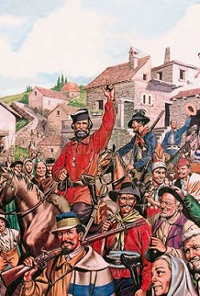
Spedizione dei Mille
La Spedizione dei Mille fu uno degli episodi cruciali del Risorgimento. Avvenne dal 1860 al 1861 quando un migliaio di volontari, al comando di Giuseppe Garibaldi, partì nella notte tra il 5 e il 6 maggio da Quarto alla volta della Sicilia, controllata dal Regno Borbonico delle Due Sicilie. Lo scopo della spedizione fu di appoggiare le rivolte scoppiate sull'isola e rovesciare il governo borbonico. I garibaldini sbarcarono l'11 maggio presso Marsala e grazie al contributo di volontari meridionali e a rinforzi alla spedizione, aumentarono di numero, creando l'Esercito meridionale. Nel frattempo l'esercito sardo batteva quello pontificio nella Battaglia di Castelfidardo, che permise l'annessione delle Marche e dell'Umbria al Regno di Sardegna. In seguito all'incontro tra Giuseppe Garibaldi e Vittorio Emanuele II, avvenuto nella città di Teano, anche tutte le regioni del sud entrarono nel regno sabaudo.

Slide 7
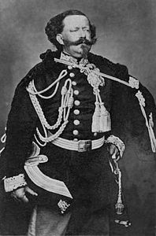
Con un'Italia oramai unificata dalle Alpi alla Sicilia (ma ancora mancante del Triveneto e del Lazio), il 17 marzo 1861, il parlamento nazionale riunito a Torino proclamò la trasformazione del Regno di Sardegna in Regno d'Italia di cui Vittorio Emanuele II fu il primo re. Dopo una serie di battaglie vittoriose contro l'Esercito borbonico, i Mille e il neonato esercito italico riuscirono a conquistare tutto il Regno delle Due Sicilie, permettendone l'annessione al nascente Regno d'Italia.

Slide 8
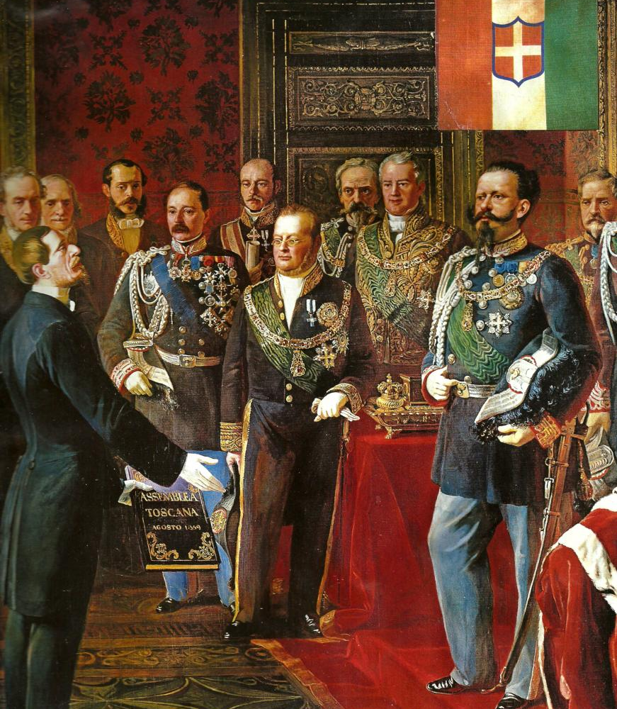
Proclamazione del Regno d’Italia
È così che la Gazzetta Ufficiale del Regno riporta, in quel fatidico giorno, l’approvazione della legge n. 4671 del Regno di Sardegna con la quale Vittorio Emanuele viene proclamato Re del nuovo Regno d’Italia.
L’unificazione dell’Italia arrivava così a compimento dopo anni di lotte.
l’annuncio della nascita ufficiale del Regno d’Italia venne riportato un po’ in sordina nella terza pagina della Gazzetta, sotto la dicitura “ultime notizie”, evidentemente perché si trattava di un’aggiunta dell’ultimo minuto.
Ma la cosa più evidente era che Gazzetta stessa aveva cambiato titolazione, divenendo “Gazzetta Ufficiale del Regno d’Italia”.

Slide 9
GRAZIE PER LA VISIONE!

